Slide 1

AIATTI 스마트클래스
미래교육을 위한 올바른 선택,
미래교육 통합 관리솔루션 소개서
지자체 주민에게는 미래교육 제공을
지자체 대민 교육 담당자에게는 업무 효율성을 높이며
지자체 단체장에게는 미래 교육 제공에 따른 대민 서비스로 공약 실천
LAST UPDATE | 2023. 01

Slide 2

Future Education
4차 산업혁명 시대
사회 특성에 대응하는
청소년 교육 패러다임의 변화

Slide 3

미래교육의 방향
교육 패러다임의 전환,
청소년 주도 활동 및 창조적 학습
청소년 주도의 다양성, 창의성, 유연성을 강화하는
방향으로 교육이 변화하고 있습니다.

Slide 4

Education Policy
미래인재 양성을 위한
대한민국 교육정책
이렇게 바뀝니다.

Slide 5
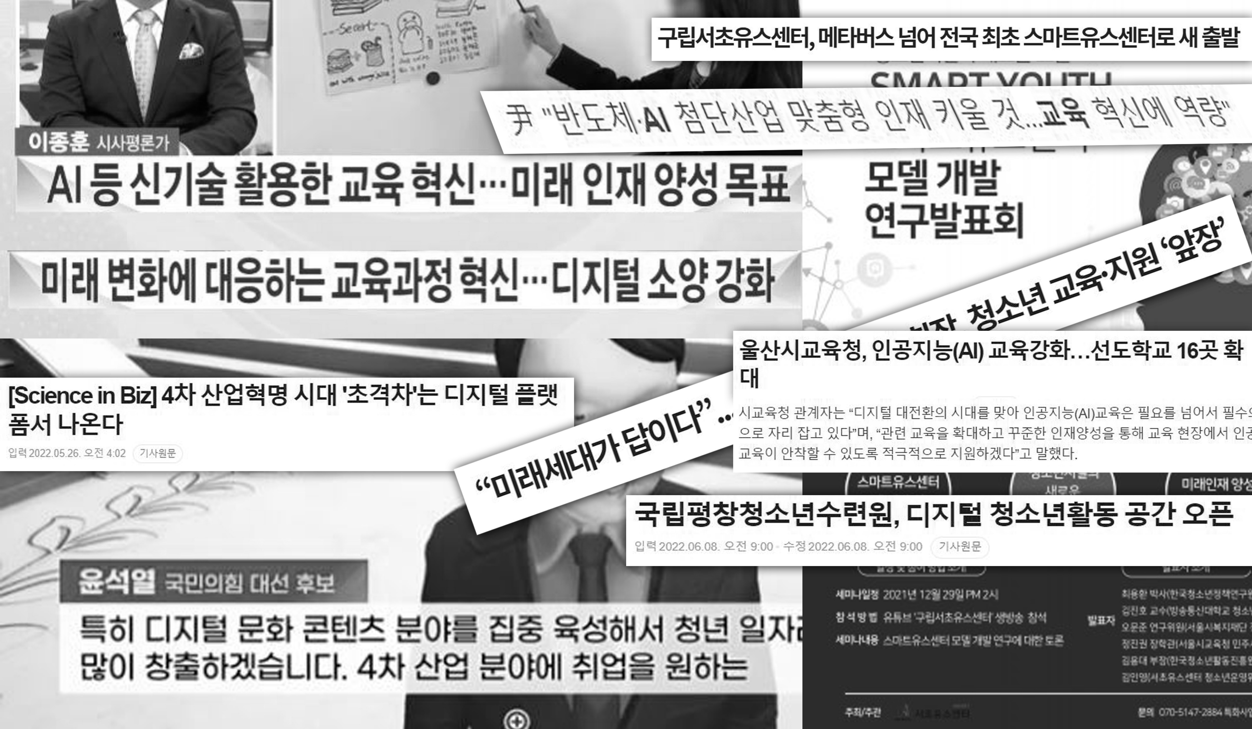
대한민국 교육정책 이렇게 바뀝니다.
2022년 이후 교육정책,
담대한 미래, 자율과 창의가 존중되는 나라
AI교육으로 미래형인재양성 / 업무부담 경감 /
아이들 학습권 보장
「2022년 윤석열 대통령 아동청소년 공약집」

Slide 6
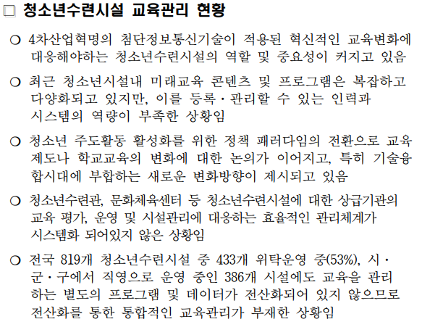
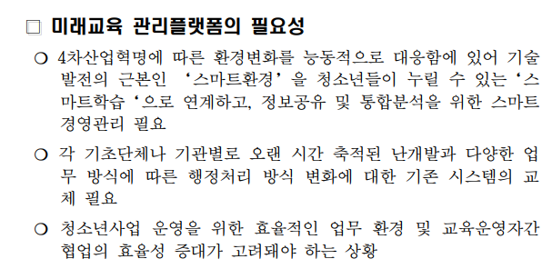
대한민국 교육정책 이렇게 바뀝니다.
현재 지자체 교육관리 현황
대민서비스 미래교육의 필요성

Slide 7
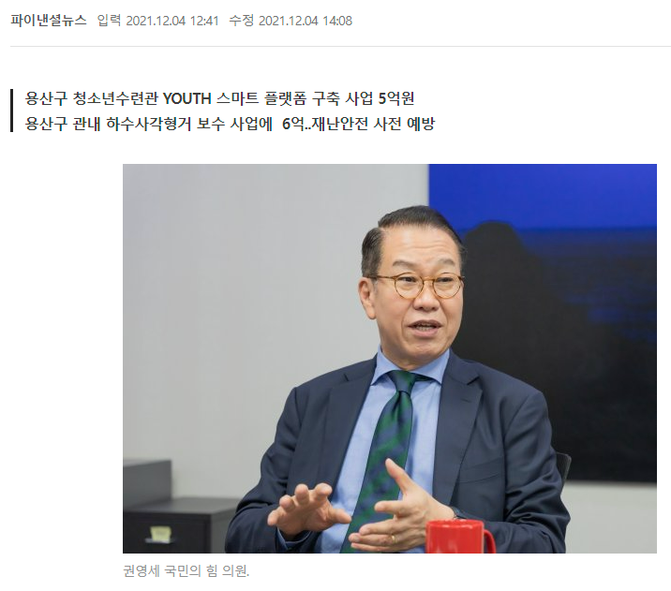
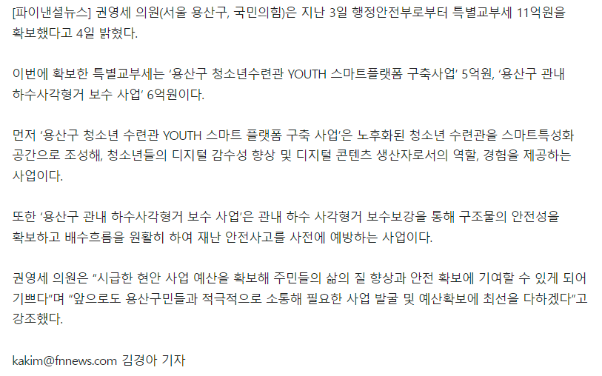
대한민국 교육정책 이렇게 바뀝니다.
권영세 의원, 행안부 특교세 11억 확보 "용산구민 삶의 질 향상 일조"
※ 출처 : https://www.fnnews.com/news/202112041235396633

Slide 8

청소년시설의 고민
「지자체 대민 의견」
시설 너무 불편해요.
또래 친구들과
창작을 통해
소통하고 싶어요.
핸드폰으로
수강신청하고
싶어요.
시설 회원증을
자주 잃어버려요.
체험활동
프로그램이
부족해요.
접수할 때,
줄이 너무 길어요.

Slide 9

청소년시설의 고민
「지자체 대민 교육 담당자의 업무적 고민」
잔무와 이용자 대면업무로
업무효율이 떨어져요.
상위기관 시설물 평가
그 기준을
어떻게 관리할까?
제출해야 할
보고자료가
너무 많아요.
요즘 새로운
기술을 따라가기
어렵습니다.
너무 오래된
관리시스템,
자료 취합이
힘들어요.
예약, 안내,
설문조사 등
대면업무가 죽겠어요.

Slide 10

청소년시설의 고민
「지자체 단체장 및 기관담당자 대민업무 서비스 향상의 고민」
부족한 예산에 겨우 지원했더니
인정도 못 받는군요.
주기적으로
돌아오는 업무평가,
보고서를 쉽게
작성할 수
없을까?
지역민 모두가
공정하고 평등하게
이용할 수 있는
시스템을 만들고
싶습니다.
최신
VR시뮬레이터도
6개월만 지나면,
애물단지??
너무 오래된
관리시스템,
자료 취합이 너무
어렵습니다.
상위기관 시설물 평가
그 기준을
어떻게 관리할까?

Slide 11
CONTENTS
01
02
03
04
05
06
07
AIATTI 미래교육 통합 관리솔루션은?
특장점
주요 기능
솔루션 구성도
솔루션 개발 ROADMAP
가격 및 구성
기관 소개

Slide 12


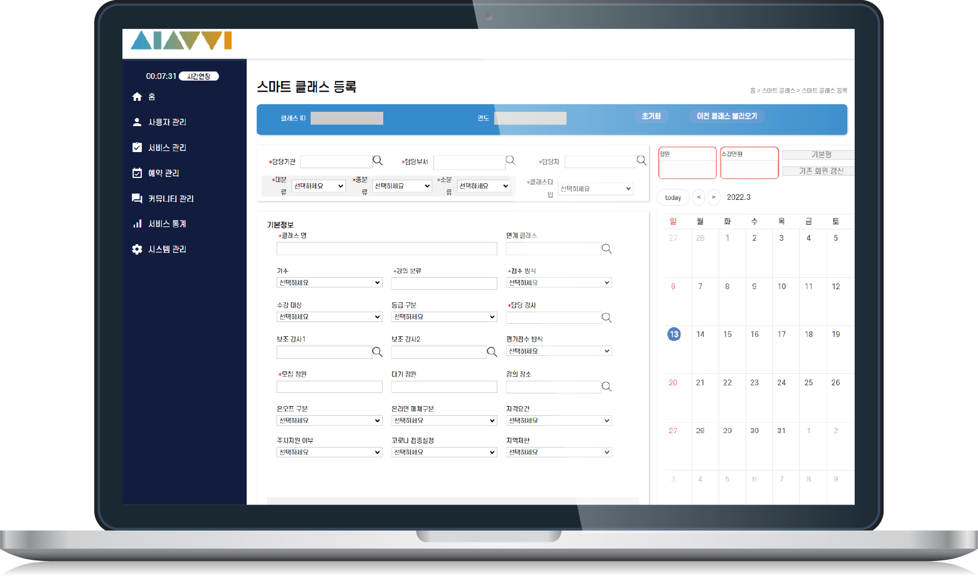

미래교육 통합 관리솔루션 AIATTI 란?
스마트한 미래교육 통합 관리솔루션
AIATTI란?
AIATTI 미래교육 통합 관리솔루션은 공공기관 O2O 미래교육에 필요한
다양한 청소년사업(프로그램, 체험활동, 자치동아리 등)을 통합하여 체계적으로
관리할 수 있는 클라우드 기반 통합 관리솔루션입니다.
특허 등록
디지털 콘텐츠의 필터링 시스템 및 필터링 제어방법
온라인 학습 집중도 측정 장치 및 방법
사용자의 선호도 추정 방법과 이를 이용한 직무 추천 매칭 방법 및 이에 따른 시스템
블록체인 네트워크를 이용한 화재 모니터링 제어장치, 이를 포함하는 화재 모니터링 제어 시스템 및 방법
특허 출원
Notes:
블록체인 네트워크를 이용한 화재 모니터링 제어장치, 이를 포함하는 화재 모니터링 제어 시스템 및 방법
사용자의 선호도 추정 방법과 이를 이용한 직무 추천 매칭 방법 및 이에 따른 시스템
온라인 학습 집중도 측정 장치 및 방법

Slide 13
특장점
미래교육 체험활동 및 프로그램을
체계적으로 관리할 수 있도록 지원합니다.
미래교육 전반적인 서비스와 업무를 PC모바일로 처리 할 수 있도록 지원합니다.
최신 스마트교육 트렌드 대응이 가능한 시스템
온·오프라인 공존이 가능한 서비스
청소년 눈높이에 맞는 온라인서비스 제공
교육 트렌드 및 정부정책 방향에 부응
지역사회의 정보화를 선도하는 선진 시스템
디지털 리터러시 환경의 최신 콘텐츠 교육 환경 제공
반응형 UI를 통한 최적의 인터페이스 제공
멀티디바이스 지원
통합회원 계정 SSO 인증
온∙오프라인 통합관리 지원
메타버스 등 4차산업혁명의 첨단 정보통신 기술이 적용된 교육 콘텐츠 적용 및 관리
투명한 교육서비스 제공
청소년 주도활동 활성화
성능 및 안정성 보장
연계 및 확장성 보장
표준화 준수
GS인증 1등급 제품
개인정보 안정성 확보조치 기준 적용
국정원 인증 알고리즘 적용
조달청 나라장터 등록 (8월 예정)
API기반 내∙외부 시스템 연계 및 확장
다양한 SNS연계 서비스
클라우드 시스템 구축 지원
자체 기술개발 솔루션
전자정부 표준 프레임워크
Non-ActiveX
웹 표준, 웹 호환성 준수
소스코드 보안 준수

Slide 14










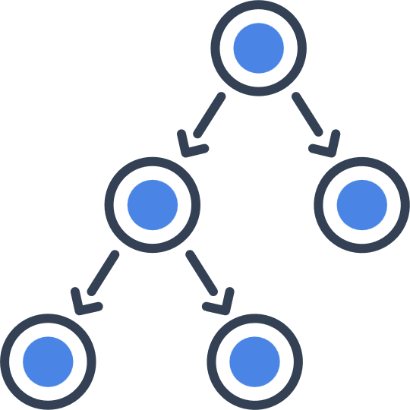
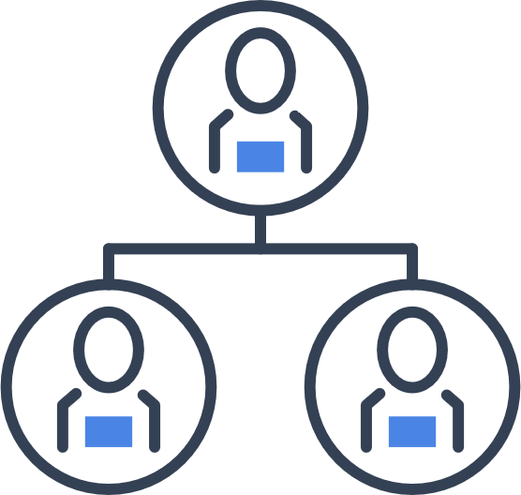
주요 기능
꼭! 필요한 기능만 모았습니다.
AIATTI 솔루션은 쉽지만 강력한 기능으로 놀라운 사용 편의성을 제공합니다.
통합회원 관리
관리자 대시보드
카카오 비즈니스 연동
QR코드 기반 회원증 발급과 통합회원 관리를 통해 개인정보 보안성과 효율적인 출입통제가 가능
관리자 대시보드를 통해 기관내 현황 및 운영 분석을 시각화하여 직관적으로 제공.
관리자 알림센터를 통해 중요 알림 제공
카카오 비즈니스 메시지 기능으로 예약, 접수, 등록 알림 및 기관 중요 알림을 전송 관리
체험활동 예약 관리
설문 생성 및 자동 수집
출결 및 평가 관리
체험활동 스케줄 확인 및 운영 현황 조회, 공지사항 등 필수 정보를 한눈에 확인
간단한 조작으로 설문조사 항목과 답변을 추가, 삭제 및 작성이 가능하며, 수집된 설문내용에 대한 리포트를 제공
체험활동 및 프로그램 수강생/ 강사 출결 및 평가 관리 기능 제공
대관 예약 관리
자치동아리 생성관리 기능
콘텐츠 관리 시스템
온라인으로 대관 일정을 확인하여 예약신청 및 결제등록이 가능하도록 제공
자율동아리외에도 자치동아리, 청소년운영위원회 온라인 커뮤니티 공간 제공
개인 또는 동아리에서 생성한 디지털 콘텐츠를 다양한 유형의 역할별로 관리
맞춤형 리포트 생성
내외부 연계 및 확장성 보장
역할 기반 접근모델(RBAC)
각 기관마다 상이한 각종 보고서 양식을 지원하여 업무 부담을 최소화
[Enterprise License 기능]
API 기반내 내부 레거시 시스템 또는 외부 서비스 연계 지원
[Enterprise License 기능]
기관 관리자, 운영담당자, 교육담당자, 회계 등 역할 기반의 업무 분야별 접근 권한 세분화 및 관리 [Enterprise License 기능]

Slide 15











솔루션 구성도
다양한 서비스와 연계확장이 가능합니다.
미래교육 체험활동강좌 개발에서부터 수강자 설문 및 평가까지 청소년 미래교육에 업무 전반에 대해 운영자의 편리한 운영/관리환경을 제공합니다.
사용자 그룹
AIATTI 통합관리 시스템
클라우드 센터
일반 사용자
국정원 인증 알고리즘
(ARIA, SEED, SHA256)
개인정보 안정성
확보조치 기준 적용
시큐어코딩 적용
통합정보검색
교육/콘텐츠 신청
교육/콘텐츠 조회
반응형/적응형 웹
웹호환성/웹표준
웹 표준 및 웹 접근성 / 웹보안
표준 개발/운영 프레임워크
사용자
회원통합관리
회원인증
결제관리
스마트클래스 시스템
통합정보검색
강사 신청
교육 진행
교육 평가
회원가입
회원정보입력
회원정보조회
회원인증
SSO 인증
QR 인증
이용 결제 관리
결제 현황
결제 통계
접속자 대기시스템
강사
로그인/회원가입
본인확인/간편로그인(SSO 인증)
스마트클래스
스마트클래스예약
스마트클래스평가
클래스 생성
클래스 관리
클래스 현황 조회
클래스 예약
에약 현황
예약이력통계
클래스 평가
평가 현황
평가이력통계
WEB Server
운영 관리자
APP Server
통합정보검색
디지털콘텐츠 관리
스마트클래스 관리
관련 정보 관리
스마트콘텐츠
스마트콘텐츠예약
스마트콘텐츠평가
VR/AR콘텐츠
EPL(교육언어)
영상편집 교육
콘텐츠 예약
예약 현황
예약이력통계
콘텐츠 평가
평가 현황
평가이력통계
관리자
통합정보검색
디지털콘텐츠 관리
스마트클래스 관리
관련 정보 관리
Push
카카오톡
SMS
SSL 인증
외부 연동
외부 연동
외부 연동(API,XML)
메타버스 서비스 플랫폼
DID 서비스 플랫폼
연계시스템
DB Server
시스템 관리자
VR/AR SW/ HW
METAVERSE Sever
KIOSK SW HW
DIGITAL SIGNAGE
카카오 비즈니스 API(회원)
외부 회원(상위기관)

Slide 16
서비스 전략 ROADMAP
기술/교육 관련 분야에 기업 및 전문가과 협력제휴를 통해 AIATTI 서비스 전략 로드맵을 설계하였으며, 기존 청소년사업 뿐만 아니라 국민 복지시설까지 확장할 수 있는 공통적 목표를 지향하고 있습니다.
서비스 전략 ROADMAP
3차 : AI 학습 및 블록체인 적용
2차 : 서비스 연계
1차 : 인프라
  AI 학습을 통한 디지털 레터러시
  온라인교육 모니터링 시스템
  미래교육 지식콘텐츠 NFT
  디지털 자산거래
AIATTI v1.6
  콘텐츠 통합서비스
  - 협력 기관간 콘텐츠 공유
  디스플레이 솔루션
  - 키오스크, 디지털사이니즈
  온라인 비대면 학습
  - 미래교육 인력풀(Pool), 미래교육 포탈
  개인 학습공간
  - 스마트 공부방
AIATTI v1.0
  미래교육 학습관리 플랫폼
  콘텐츠 제휴
  - AR, VR, 메타버스
  업무 효율성 강화
  - 스마트 사물함
  - 강의실 출입통제
  - 주차정산 시스템
  GS인증
  - GS인증 1등급 소프트웨어(완료)
  특허등록
  -디지털 콘텐츠 필터링 기술
  조달청 나라장터 등록
  -2022년 8월 등록 예정(진행중)

Slide 17
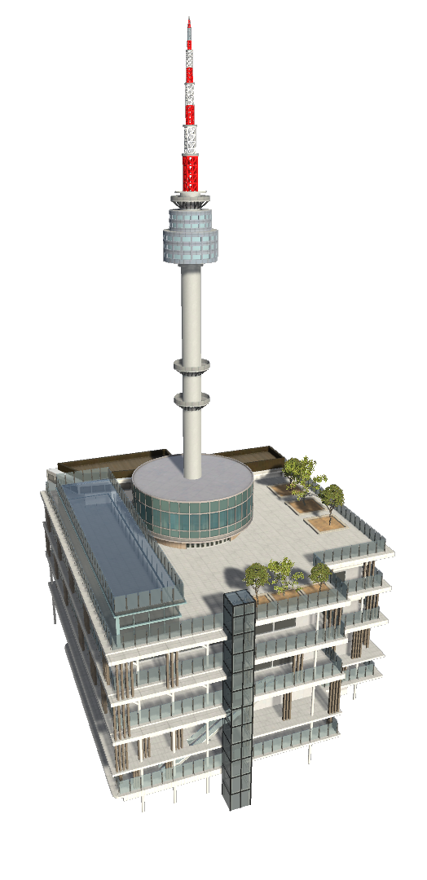
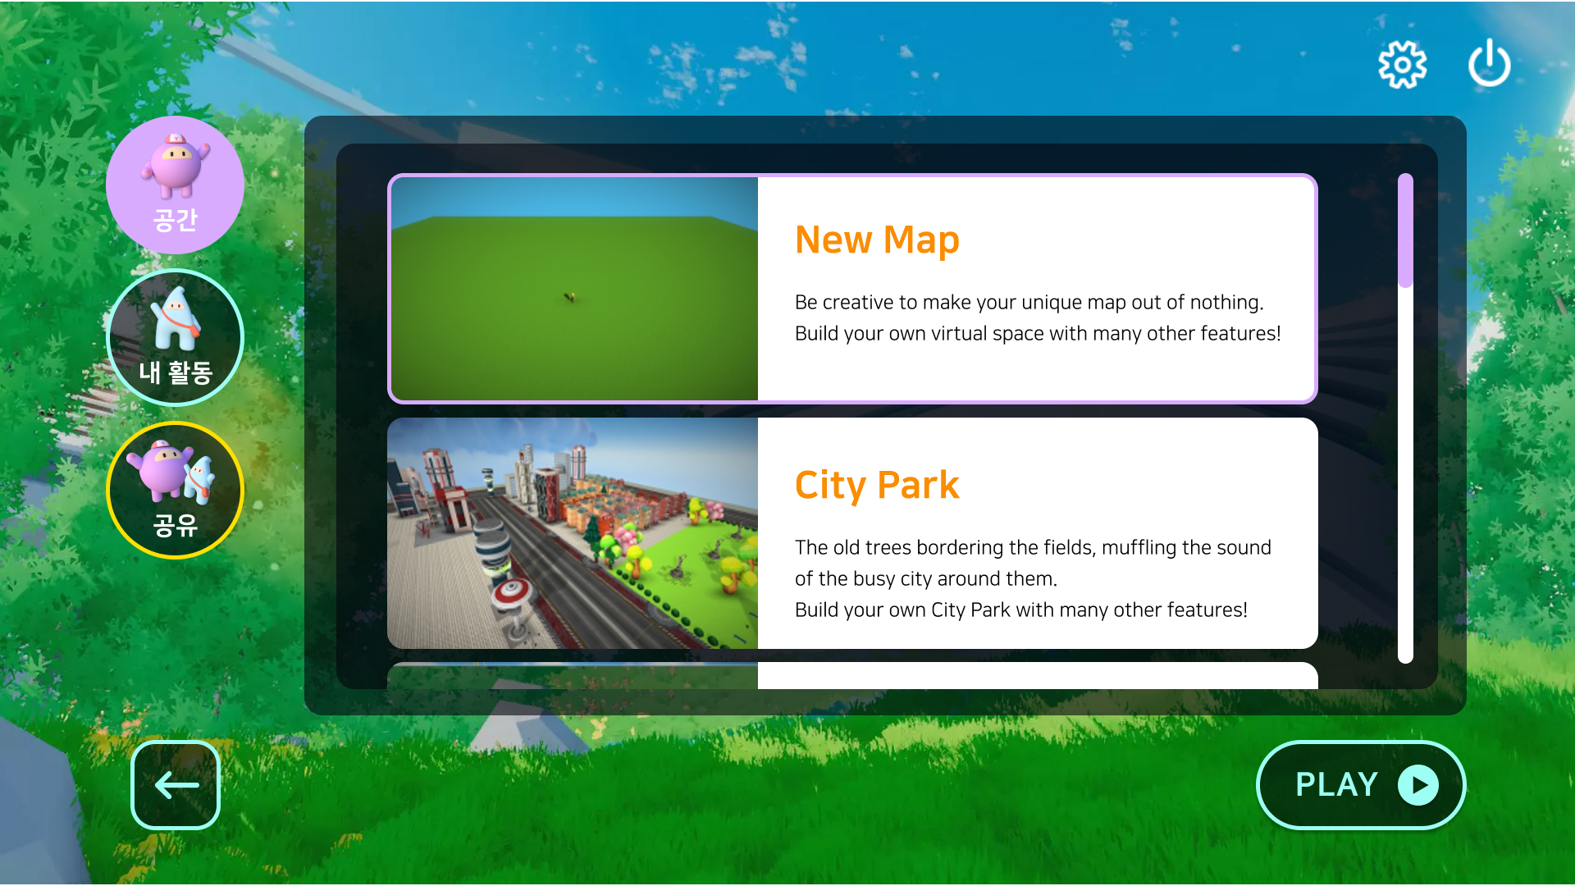
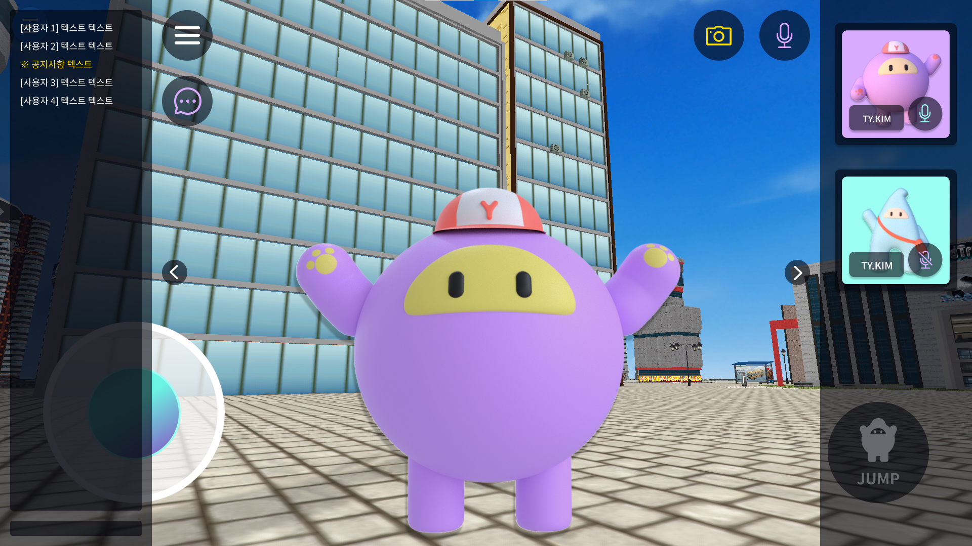
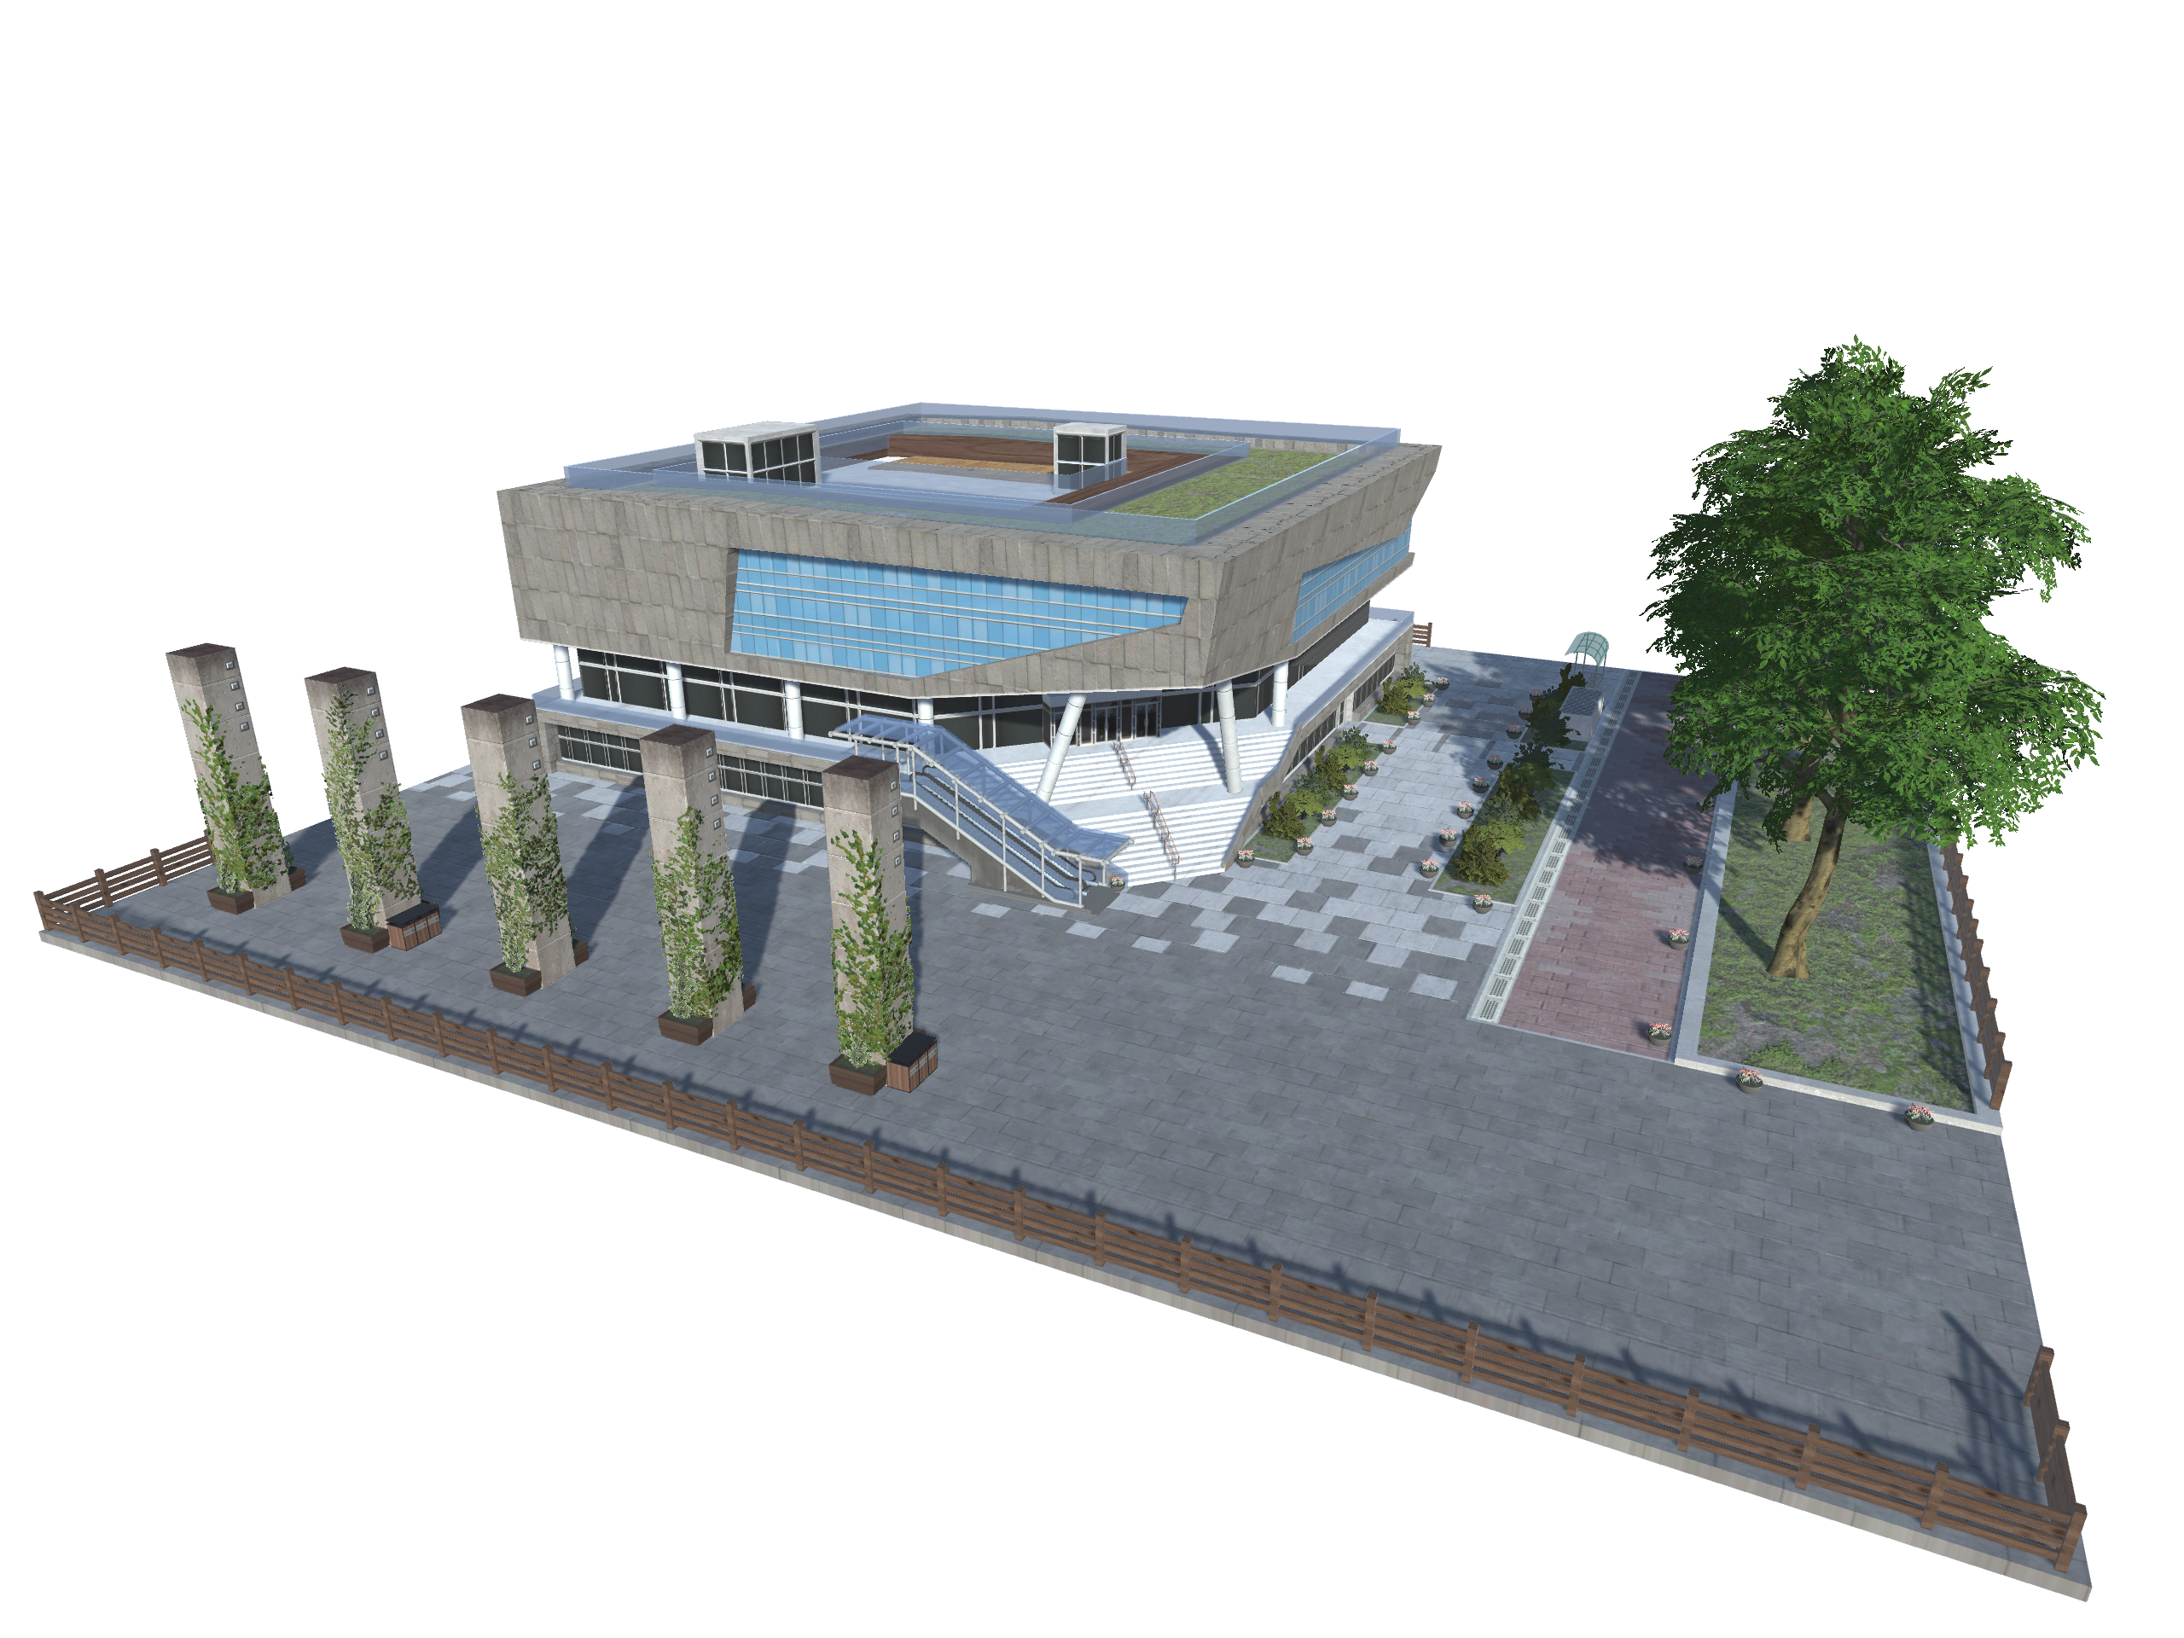
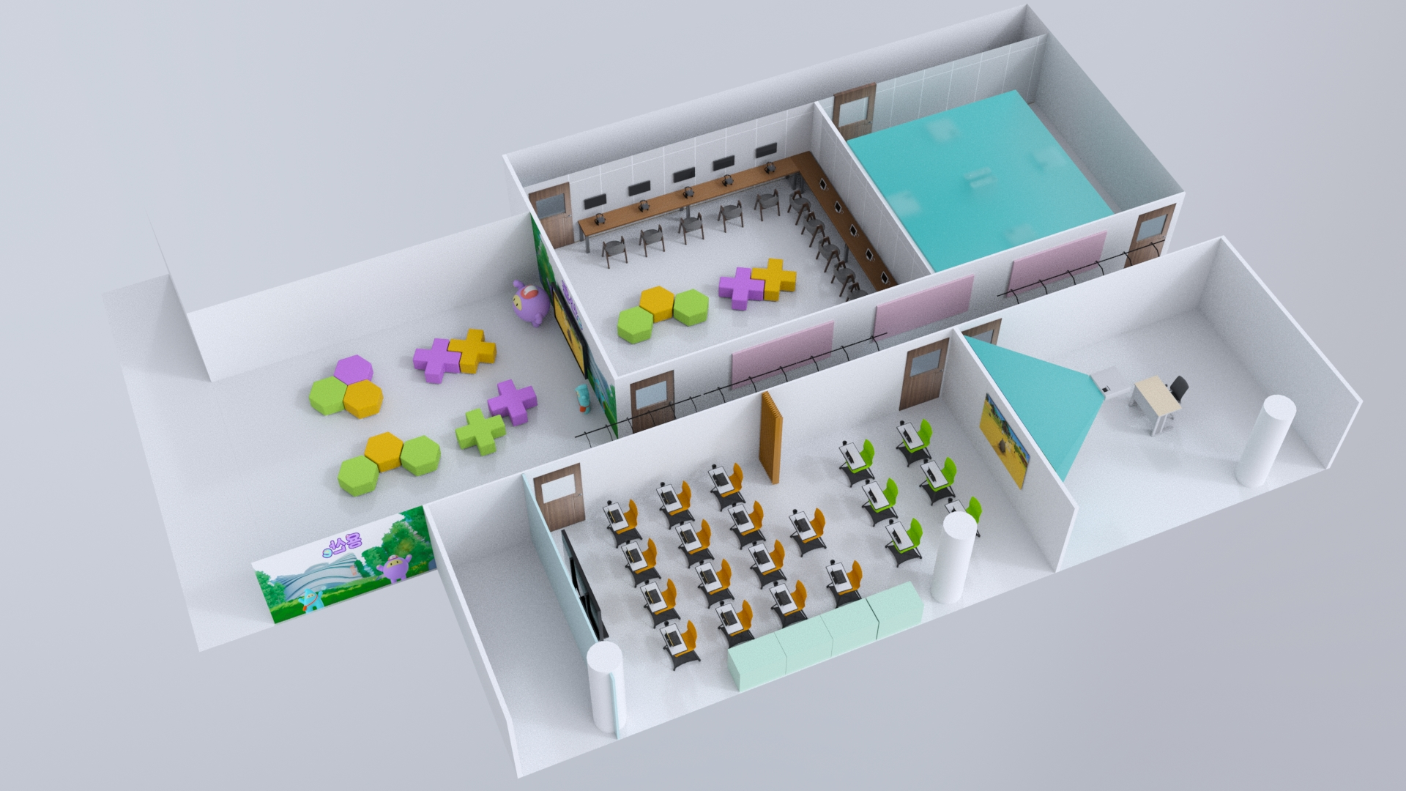
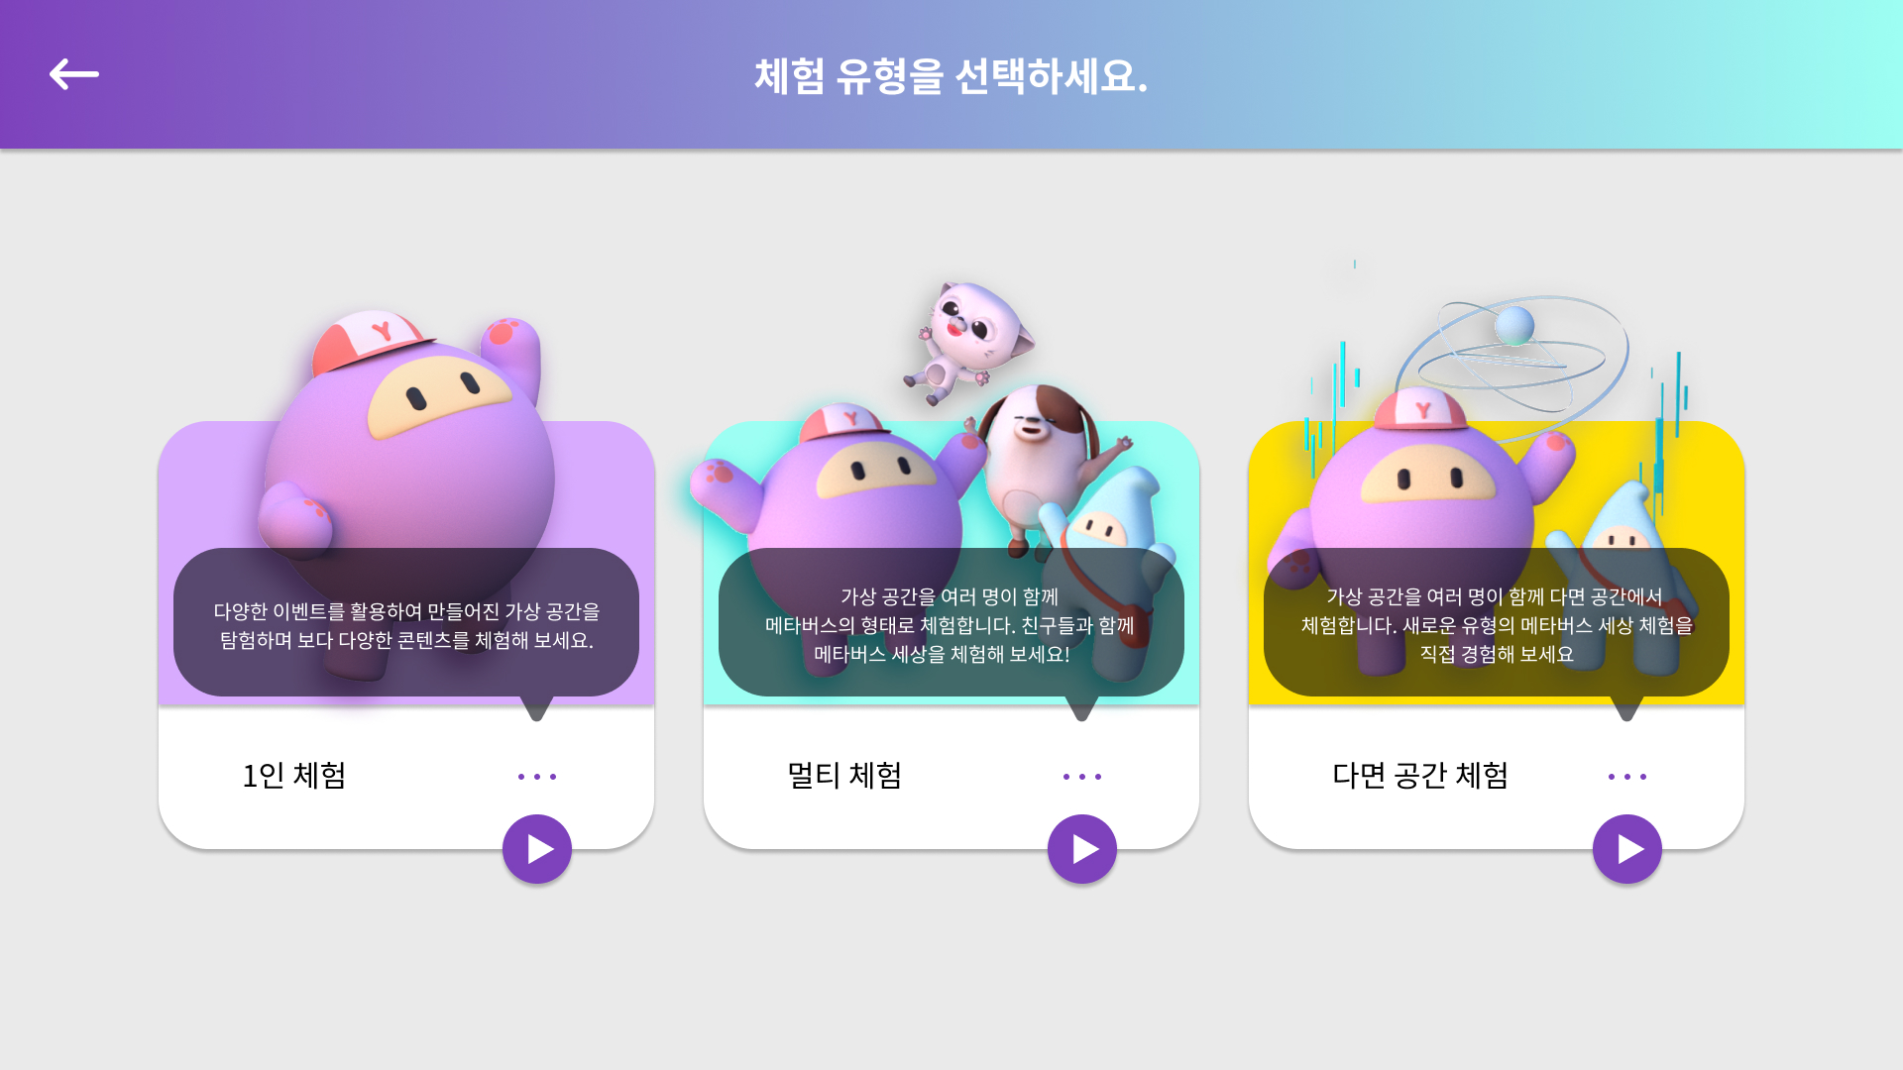


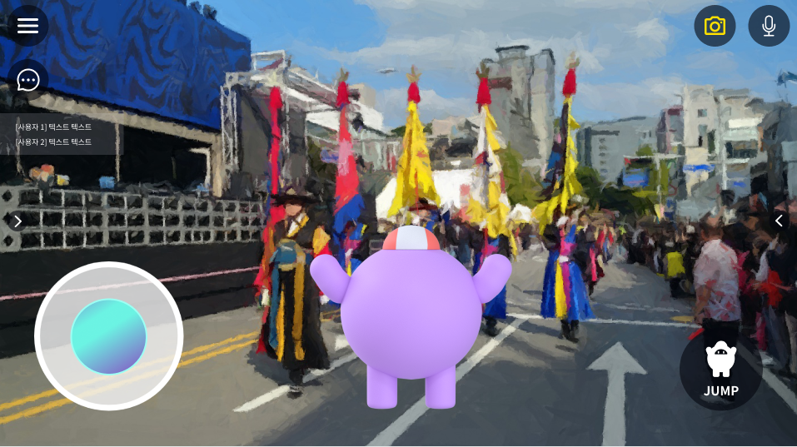
부가 기능(협력사)
#1. 부가 기능(협력사)
메타버스 서비스 연동
기관 메타버스 MAP 생성
지역 랜드마크 콘텐츠 생성
메타버스, AR, VR 강좌 진행
강사 양성 교육 지원

Slide 18
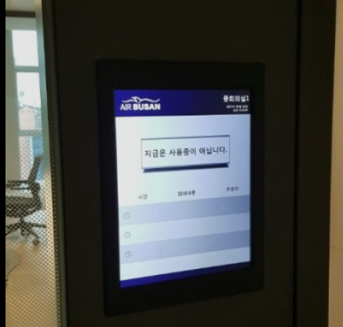
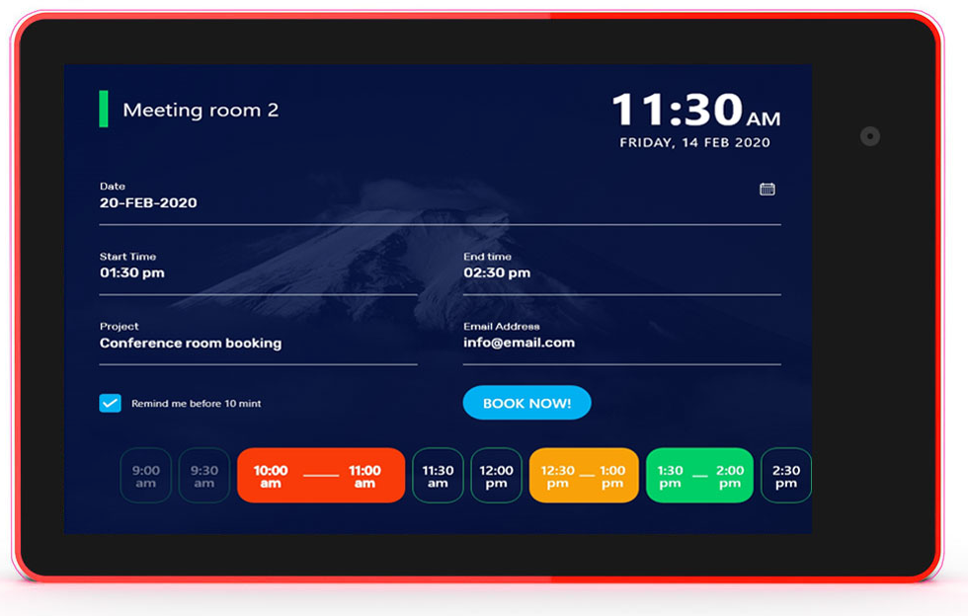
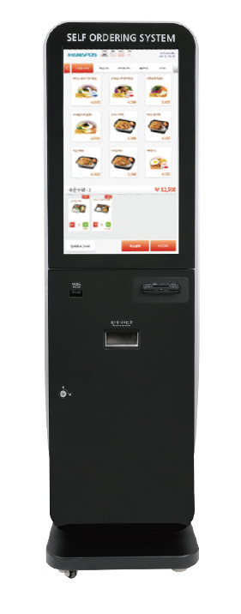
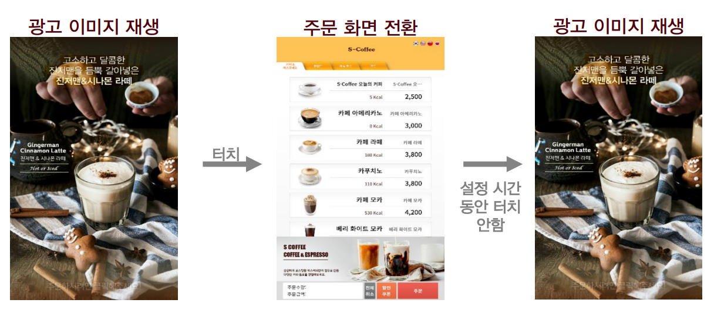
부가 기능(협력사)
#2. 부가 기능(협력사)
스마트 사이니즈 서비스 연동
키오스크, 디지털 사이니즈 서비스 연동
프로그램실 태블릿(사용여부, 출석체크, 예약현황)
키오스크(기관 광고, 강좌 안내/신청, 출석체크)
기관 대관공간 출입통제

Slide 19
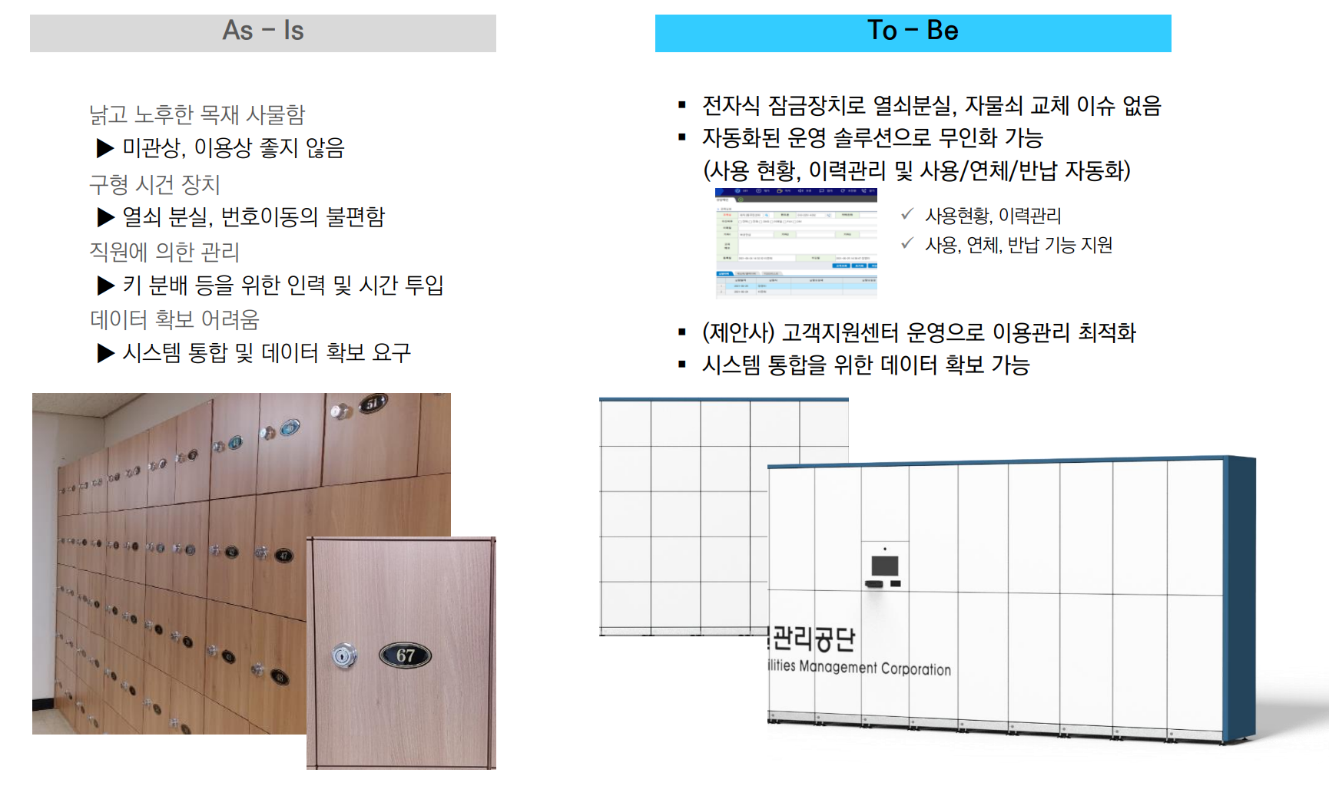
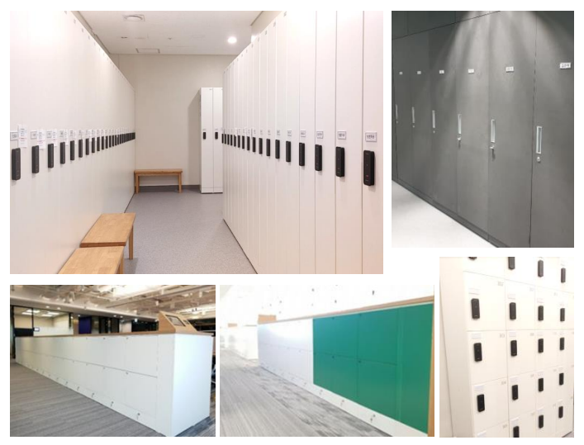
부가 기능(협력사)
#2. 부가 기능(협력사)
스마트 사물함 서비스 연동
기존 낡은 사물함을 스마트 사물함으로 교체
사물함키 교환 및 관리 인건비 감소
AIATTI 회원 QRcode 인증 및 통합 관리

Slide 20
가격 및 구성
제품가격은 이렇게 구성하였습니다.
기관 규모, 환경, 예산에 따라 적합한 방식으로 도입할 수 있습니다.
제품 가격
구성 예시
(단위 : 천원 / 부가세 별도)
상급기관 (통합관리)
구분 | 금액 | 비고
AIATTI – Standard | 200,000 | 독립기관 (운영관리)
AIATTI - Enterprise | 400,000 | 상급기관 (통합관리)
커스터마이징 | 500 | 1인/1일
시∙군∙구청
(AIATTI – Enterprise)
8월말 조달청 나라장터 등록 예정 (SW제품)
독립기관 (운영관리)
독립기관 (운영관리)
독립기관 (운영관리)
청소년수련원
문화체육센터
청소년수련시설
(AIATTI – Standard)
(AIATTI – Standard)
(AIATTI – Standard)
온프레미스(On-premise) 및 클라우드(Cloud) 환경 구축 가능
Notes:
간지

Slide 21


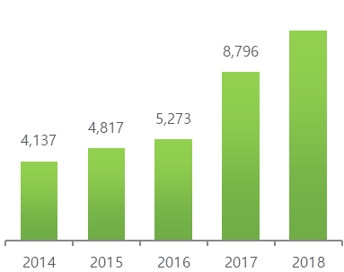
제안사 소개
주식회사 에이치씨인포는?
기본 정보
사업영역별 매출액
최근 5년간 매출액
지속적인 성장 , 튼튼한 재무구조 , 신뢰
구분 |  | 2016 | 2017 | 2018
매 출 액 | 솔루션 부문 | 276 | 356
 | S/W 부문 | 511 | 655
 | H/W부문 | 2,781 | 5,683
 | 유지보수 부문 | 1,705 | 2,102
 | 합계 | 5,273 | 8,796 | 10,996
대표이사
김 경 운
설립일 2012.05.23

Slide 22
제안사 소개
통합시스템 구축과 운영 유지 서비스, 네트워크 보안사업 등 5개 사업부분에서 전문성을 확보하고 있습니다.
보안사업
SI사업
솔루션사업
NI사업
R&D사업
Security Business
System Integration Business
Solution Business
Network Integration Business
Research and Development
개인정보보안의 개념을 이해하고 고객에 성공적인 개인정보보안을 위한 컨설팅 및 구축을 제공합니다.
최적의 정보시스템 기획, 입안에서 설계와 구축, 운용 및 보수에 이르기까지 다양한 서비스를 일괄적으로 제공함으로써 IT기반의 편리하고 차별화된 서비스를 제공합니다.
웹 기반의 어플리케이션 증가에 따라 웹 서비스 성능과 안정적인 서비스 중심의 보다 좋은 품질의 서비스를 위하여 고객에게 제한된 투자로 보다 좋은 효과를 제공합니다.
정부공공기관, 대학, 일반 기업체, 금융기관 등 마켓 전반에 걸쳐 특화된 네트워크 시스템 구축을 제공합니다.
기업부설연구소를 운영하며 대학, 연구기관, 정부기관과의 협력체계를 통해 시장의 흐름에 앞선 미래 고부가가치 제품 개발을 위해 연구개발 분야에 힘쓰고 있습니다.

Slide 23

제안사 소개
AIATTI 스마트클래스 구축 및 영업 파트너사
제품문의

Slide 24
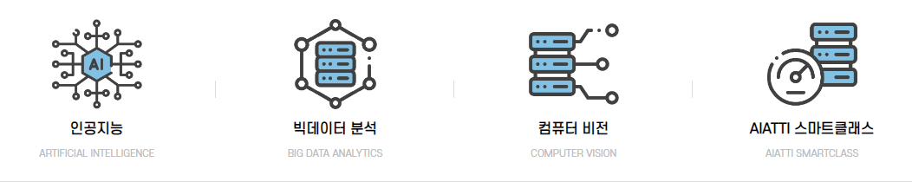
제조사 소개
주식회사 노웨어소프트는?
기본 정보
인력 구성
사업 영역
KnowHow, KnowWho, KnowWhere
경영
개발,
엔지니어
13%
70%
대표이사
김 재 문
전략
직원 수
30명
17%
설립일 2017.03.01

Slide 25





제조사 소개
미래교육 플랫폼, 인공지능, 빅데이터 분석 분야의
핵심 기술을 보유하고 있습니다.
FUTURE EDU PLATFORM
ARTIFICIAL INTELLIGENCE
BIG DATA ANALYTICS
인공지능 기반 미래교육 통합관리 플랫폼 &
교육 리터러시
수집한 데이터를 처리 및 분석하여
지식 추출
대용량의 다양한 데이터를
빠르고 경제적으로 분석
미래교육 통합관리 플랫폼
이기종/멀티모달 데이터 수집
및 통합 처리 기술
통합 빅데이터 분석 시스템
미래교육 디지털 콘텐츠 필터링 시스템
빠른 데이터 접근 및 처리 기술
정형/비정형 이종간 데이터 결합 분석
미래교육 리터러시 시스템
대량의 데이터 저장 및 관리 기술
빅데이터 분석 모델 추천 자동화 기술
인공지능 기반 멀티모달
데이터 분석 기술

Slide 26


제조사 소개
저작권
교육 관련 특허출원 및 등록
성장률
신용평가
자체 기술을 보유한
노웨어소프트의 인증 및 특허
2건
4건
200%
BB-
100% 자체개발 솔루션 & 기업부설 기술연구소 보유
2022.06 기준
2022
AIATTI v1.6
GS인증 1등급
2022
디지털 콘텐츠 필터링 기술
특허등록
2022
온라인학습 집중도 측정 장치
특허출원
2022
사용자의 선호도 추정 기술
특허출원
2021
블록체인 네트워크 활용 기술
특허출원
2021
벤처기업
인증 및 설립
2020
RansomStop v1.0
조달청 나라장터 물품등록
2019
RansomStop v1.0
GS인증 1등급
2019
기업부설연구원
인증 및 설립

